Slide 1
数学物理方法
第一章 定解问题

Slide 2
边界条件：物理量在边界处需满足的关系。
初始条件：物理量在“初始”时刻的状态。
定解条件：边界条件和初始条件合称为定解条件。
泛定方程：数学上，数学物理方程本身（不连带定解条件）叫做泛定方程。
定解问题：在给定的定解条件下，求解数学物理方程。

Slide 3
§1-1 数学物理方程的导出
§1-2 数学物理方程的分类
§1-3 定解条件
§1-4 达朗贝尔公式 定解问题

Slide 4
§1-1 数学物理方程的导出
常见的数学物理方程
波动方程
输运方程
稳定场方程
双曲型
抛物型
椭圆型

Slide 5


弦的横振动方程
物理问题 有一个完全柔软的均匀弦，沿水平直线绷紧，而后以某种方法激发，使弦在同一个平面上作小振动。列出弦的横振动方程

Slide 6
弦的横振动方程
u(x,t)
O
x
取弦的平衡位置为x轴，
坐标为x的弦上一点在t时刻的横向位移为u(x,t)
端点坐标: x=0, x=l

Slide 7
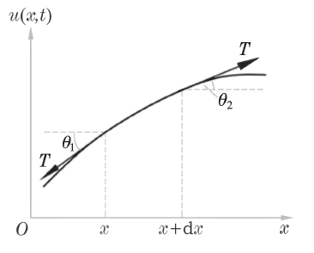
弦的横振动方程
在弦上隔离出长为dx的一小段（弦元）。弦元的弦长足够小，以至于可以把它看成是质点
分析弦元受力：它在两个端点x及x+dx处受到力的作用

Slide 8
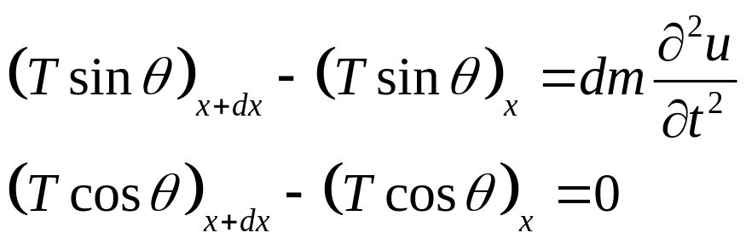
弦的横振动方程
因为弦是完全柔软的，故只受到切向应力——张力T的作用，而没有法向应力。同时，略去了重力的作用，因此有

Slide 9


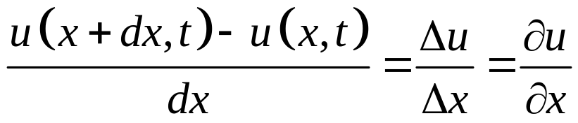
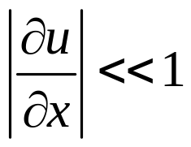
弦的横振动方程
小振动近似： x+dx与x两点间任一时刻横向位移之差u(x+dx, t) − u(x, t) ，与dx相比是一个小量，即

Slide 10
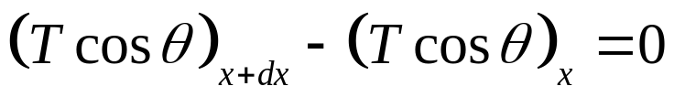
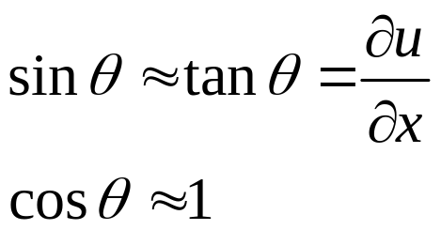

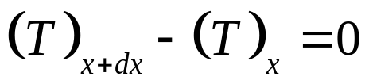
弦的横振动方程
T不随x变化，弦中各点张力相等

Slide 11

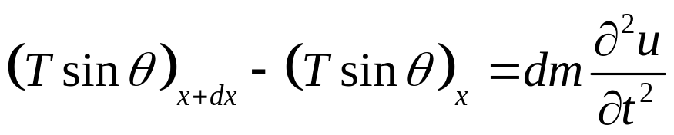
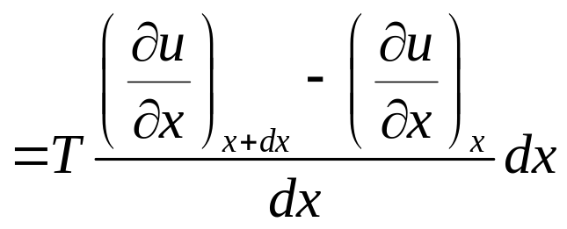
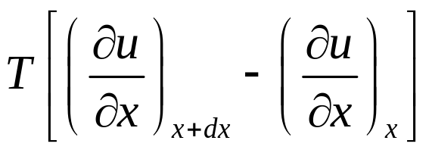
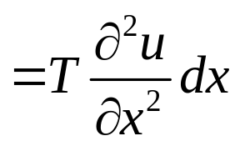
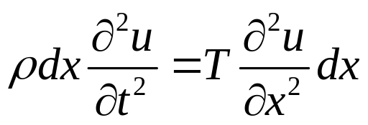
弦的横振动方程

Slide 12
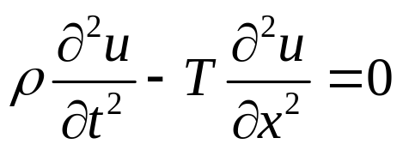
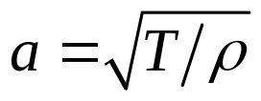
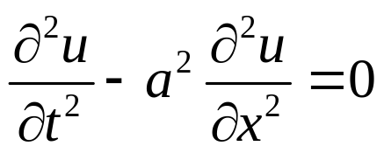
弦的横振动方程
其中ρ是弦的线密度（单位长度的质量），定义
则方程可以写成
自由振动方程
a：弦的振动传播速度

Slide 13
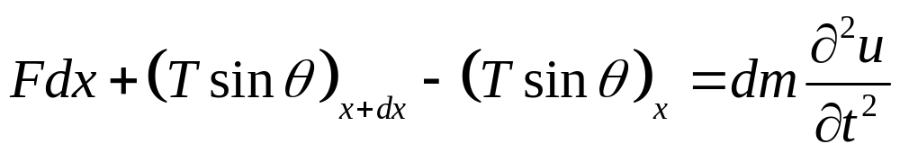
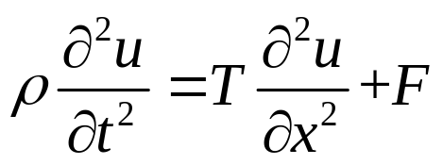
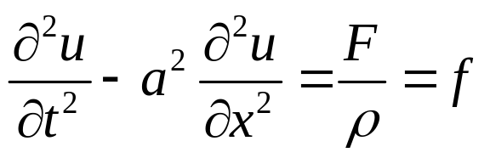
弦的横振动方程
如果弦在横向（即位移u的正向）上还受到外力的作用，设单位长度所受的外力为F，则有
因此
受迫振动方程
非齐次项f——单位质量所受的外力

Slide 14
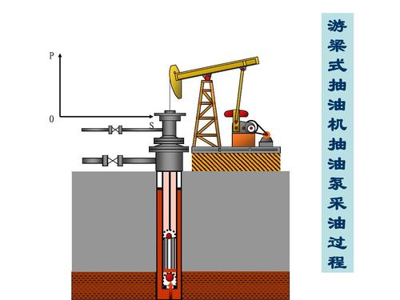
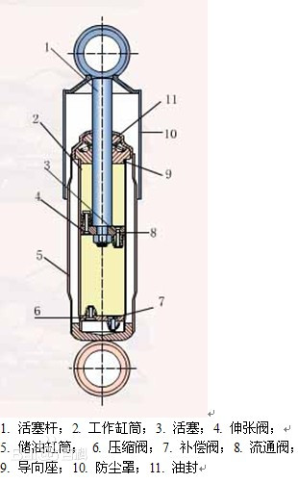
杆的纵振动方程
物理问题 一根杆，其中任一小段做纵向移动，必然使它的邻段压缩或伸长，邻段的压缩或伸长又使其邻段压缩或伸长。这样，任一小段的纵振动必然传播到整根杆,这种振动的传播就是波
悬架减振器

Slide 15
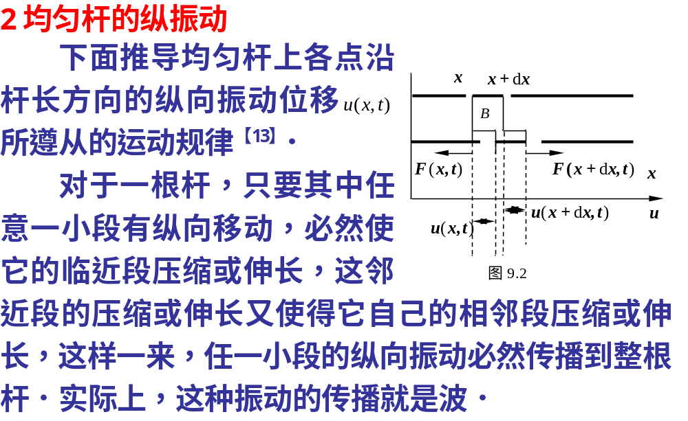
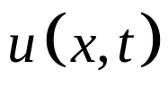
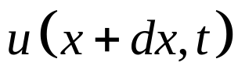
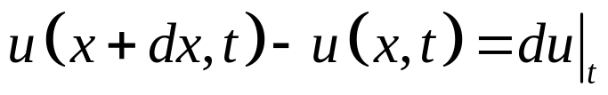
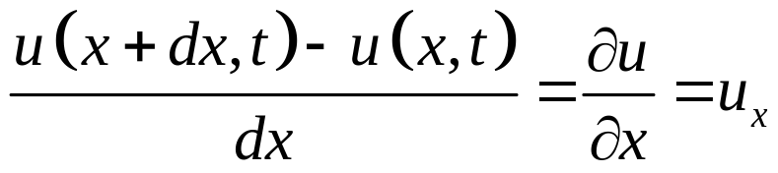
杆的纵振动方程
取(x, x+dx)上的微元线段B，B两端的位移分别记作
B段的伸长
B段的相对伸长（应变）

Slide 16
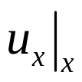
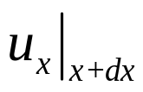
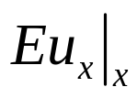
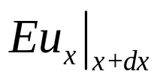
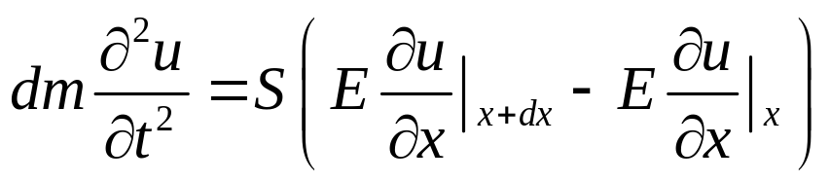
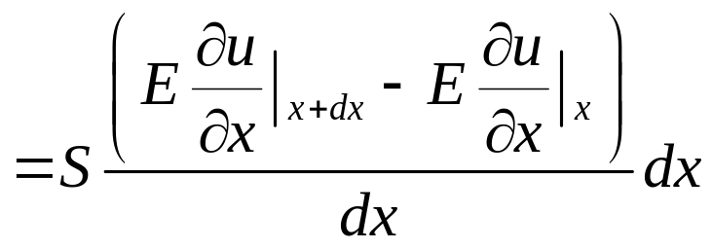
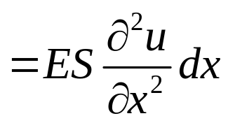
杆的纵振动方程
B两端相对伸长（应变）：
B两端的张应力（根据胡克定律）：
B段的运动方程为

Slide 17
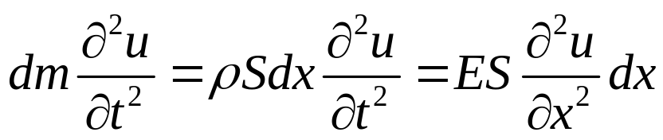
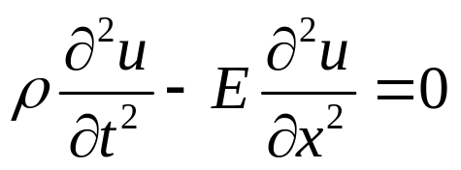
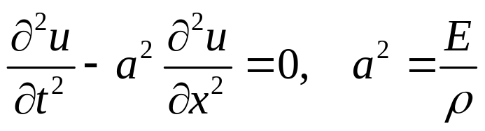
杆的纵振动方程
B段的运动方程为
其中ρ为杆的密度，S为杆的横截面积，化简得
杆的纵振动方程
对于均匀杆， ρ和E是常数，则

Slide 18

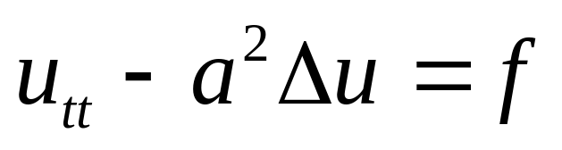


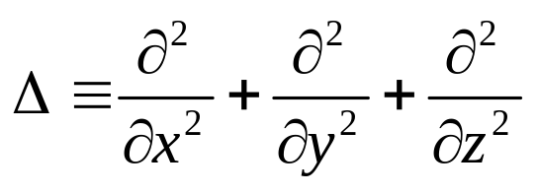

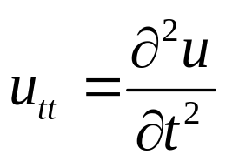
波动方程
波动方程
:坐标为(x, y, z)的点在t时刻的位移（未知函数）
a:波传播的速度;
与源有关的已知函数
Δ（或记作 ）：拉普拉斯算符
Notes:
描述波动和振动特征的波动方程

Slide 19

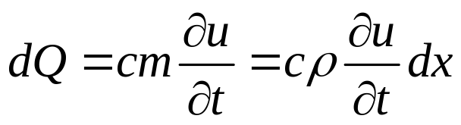
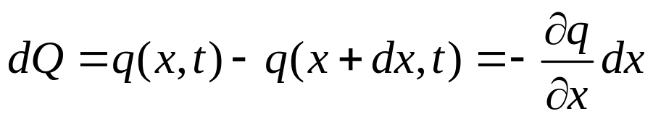
热传导方程
物理问题 一根均匀导热细杆，沿杆长有温度差，侧面绝热，内部无热源。其热传导系数为k，比热为c，线密度为ρ。求杆内温度变化的规律
设杆中的热流沿x轴正向流动，强度为q(x, t)，温度分布为 u(x, t)。考察[x, x+dx]段细杆，单位时间细杆的内部热能变化为
单位时间x方向净流入热量为
Notes:
由于温度不均匀，热量从温度高的地方向温度低的地方转移，这种现象叫做热传导
比热：单位质量物体温度升高所需热量

Slide 20
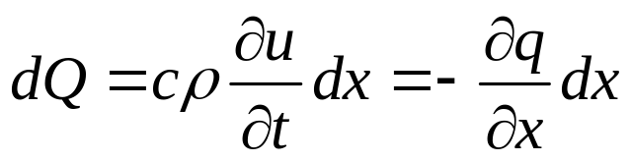
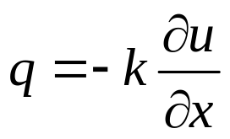
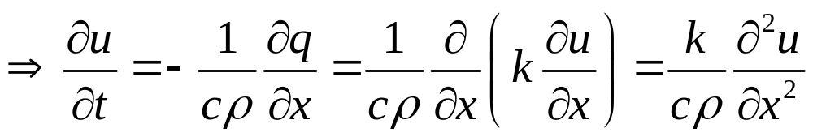
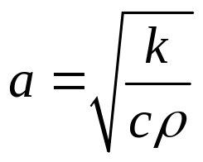
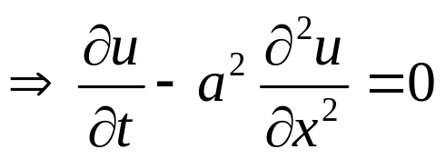
热传导方程
由能量守恒定律
热流强度：
令
一维热传导方程
Notes:
单位时间内流过单位面积的热量 q (热流强度量）与温度的下降成正比，热传导定律（傅立叶定律），k为热传导系数

Slide 21
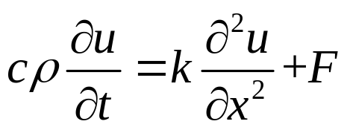
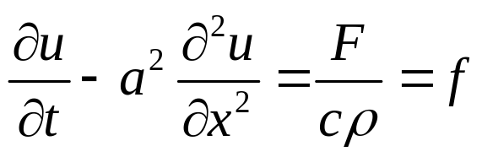
热传导方程
如果细杆中存在热源，热源强度（单位时间在单位体积中产生的热量）为F，则有
热传导方程变为

Slide 22
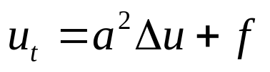

热传导方程
输运方程
表示物质的浓度（或物体的温度），a是输运系数， 是与源有关的已知量， 。
Notes:
反映输运过程的扩散（或热传导）方程

Slide 23
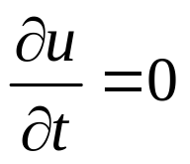


§1-1 数学物理方程的导出
稳定温度分布
如果热源强度F不随时间变化，热传导趋于平衡，空间中各点的温度不再随时间变化
即
故方程变为
泊松方程
若没有热源
拉普拉斯方程

Slide 24

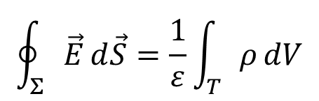

§1-1 数学物理方程的导出
静电场方程
物理问题 在介电常数为ε的介质区域中充满了体密度为ρ的电荷，试研究这个区域的静电场
静电场中存在电势函数V(x, y, z)
电场强度
在所要研究的区域中，任作一封闭曲面Σ，围出一块空间区域T，则由静电学中的高斯定理有
把左边的曲面积分改为体积积分得
Notes:
高斯定理：穿过闭合空间

Slide 25




§1-1 数学物理方程的导出
静电场方程
因此
而
代入得
泊松方程
若区域中没有电荷，上式变为
拉普拉斯方程

Slide 26




§1-1 数学物理方程的导出
稳定场方程
泊松方程
拉普拉斯方程
其中 是表示稳定现象特征的物理量，如静电场中的电势等， 是与源有关的已知量。
Notes:
描述稳定过程（或状态）的泊松方程和拉普拉斯方程

Slide 27
§1-1 数学物理方程的导出
波动方程 | 均匀弦的微小振动
 | 均匀杆的纵振动
 | 传输线方程
 | 均匀薄膜的微小横振动
 | 声学方程
 | 电磁波方程
 | 杆的微小横振动
输运方程 | 扩散方程 | 热传导方程
稳定场方程 | 稳定浓度分布 | 稳定温度分布
 | 静电场 | 恒定电流场
 | 不可压缩流体的无旋定常流动
 | 量子力学的薛定谔方程

Slide 28

§1-2 数学物理方程的分类
线性二阶偏微分方程
§1-2 数学物理方程的分类
1. 线性二阶偏微分方程
把所有自变量（包括空间坐标和时间坐标）依次记作
x₁, x₂, ∙∙∙, x_{n}，二阶偏微分方程可以表示为
如果a_{ij}, b_{i}, c, f只是x₁, x₂, ∙∙∙, x_{n}的函数，就叫做线性的方程
如果f=0，则方程称为齐次的，否则为非齐次的。
叠加原理：泛定方程和定解条件都是线性的，可以把定解问题的解看作几个部分的线性叠加，这些部分各自所满足的泛定方程和定解条件的相应线性叠加正好是原来的泛定方程和定解条件
大多有源的方程为非齐次，没有源的方程为齐次，但不绝对
线性与齐次的定义也适用于定解条件

Slide 29



§1-2 数学物理方程的分类
两个自变数的方程分类
2. 两个自变数的方程分类
两个自变量x和y的二阶线性偏微分方程
三种方程的标准形式：
双曲型
抛物型
椭圆型

Slide 30
§1-3 定解条件
仅有泛定方程，解并不唯一，因为
在推导方程时，只考虑了介质的内部，并没有考虑介质通过表面和外界的相互作用。因此，严格说来，方程只适用于介质内部
如果问题与时间有关的话，在推导方程时也并没有考虑介质的历史状况。因此，方程也只适用于初始时刻t>0以后的任一时刻
为了完全描写一个具有确定解的物理问题，在数学上就是要构成一个定解问题：除了微分方程之外，还必须有边界条件和初始条件
Notes:
同一类物理现象中，各具体问题又有其特殊性。边界条件和初始条件反映了具体问题的特殊环境和历史，即个性。

Slide 31




§1-3 定解条件
初始条件
对于输运方程
初始条件要求已知
对于波动方程
初始条件要求已知
位移
速度
对于泊松方程和拉普拉斯方程
描述稳恒状态，与初始状态无关，无初始条件
Notes:
初始条件应该完全描写初始时刻介质内部及边界上任意一点的状况

Slide 32









§1-3 定解条件
边界条件
第一类边界条件
两端固定的弦的横振动
导热细杆一端x=a的温度
或
第二类边界条件
导热细杆一端x=a有热流f(t)沿该端点外法线方向流出
第三类边界条件
导热细杆一端x=a自由冷却

Slide 33

§1-3 定解条件
边界条件
1) 边界条件只需确切说明边界上的物理状况
2) 正确区分边界条件与泛定方程中的外力或外源
导热细杆一端x=a有热流f(t)沿该端点外法线方向流出
3) 半无界与无界问题

Slide 34






§1-3 定解条件
衔接条件
物理问题 在弦振动时，有横向力F(t)集中地作用于x=x₀点
y
由于在折点u_{xx}不存在，
x<x₀和x>x₀两段应分开考
虑，但两端并不是各自独立振动
0
x₀
x
连续性
衔接条件
力平衡
由于

Slide 35


§1-4 达朗贝尔公式 定解问题
达朗贝尔公式
§1-4 达朗贝尔公式 定解问题
定解问题仿照常微分方程的求解思路：
1) 先求泛定方程的通解（含有待定积分常数）
2) 由定解条件确定积分常数
1. 达朗贝尔公式
考虑弦的振动方程
或

Slide 36








§1-4 达朗贝尔公式 定解问题
达朗贝尔公式
令
即

Slide 37






§1-4 达朗贝尔公式 定解问题
达朗贝尔公式
X₀
X₀+a t₀
先对η积分，得
以f₂而论, X₀=x-at
t=0,位于x =X₀位置,
t=t₀,位于x=X₀+a t₀位置
再对ξ积分，就得到通解
通解的物理意义
，以速度a沿x负方向移动的行波
，以速度a沿x正方向移动的行波
Notes:
以f2而论，改用以速度a沿x正方向移动的坐标轴X，则新旧坐标和时间之间的关系为X=x-at,T=t，而f(x-at)=f(X)，即函数的图像在动坐标系中不变，亦即是随着动坐标系以速度a沿x正方向移动的行波。

Slide 38



§1-4 达朗贝尔公式 定解问题
达朗贝尔公式
通过定解条件确定通解中的函数f₁和f₂
假设所研究的弦是无限长的，不存在边界条件（无界）
初始条件为
将通解代入初始条件

Slide 39




§1-4 达朗贝尔公式 定解问题
达朗贝尔公式
即
解得
代回通解即得满足初始条件的特解
达朗贝尔公式

Slide 40










§1-4 达朗贝尔公式 定解问题
达朗贝尔公式
例1：求定解问题
解：由达朗贝尔公式给出

Slide 41






§1-4 达朗贝尔公式 定解问题
达朗贝尔公式

Slide 42




§1-4 达朗贝尔公式 定解问题
端点的反射
2. 端点的反射
研究端点固定的半无限长弦的振动情况
在x<0的区域上弦并不存在，对于较迟的时间(t>x/a)，达朗贝尔公式里的 失去意义
根据问题奇偶性，将初始条件的定义域扩展到[-∞,+∞]区间，以利用达朗贝尔公式直接求解，称为延拓

Slide 43




§1-4 达朗贝尔公式 定解问题
端点的反射
在x=0点弦应该保持不动，因此，无限长的弦的位移u(x, t)应当是奇函数，因而，初始位移Φ(x)和初始速度Ψ(x)都应该是奇函数，即
根据达朗贝尔公式
代入得

Slide 44
§1-4 达朗贝尔公式 定解问题
端点的反射
u(x,t)
t₇
考虑只有初始位移而没有初始速度的情况，振动传播情况如右图所示
t₆
t₅
t₄
x
t₃
反射波
t₂
半波损失
t₁
t₀

Slide 45



§1-4 达朗贝尔公式 定解问题
端点的反射
研究端点自由的半无限长杆的振动情况
把半无限长杆看作是无限长杆的x>0的部分，端点自由，相对伸长u_{x}=0，应进行偶延拓

Slide 46

§1-4 达朗贝尔公式 定解问题
端点的反射
根据达朗贝尔公式
代入得

Slide 47

§1-4 达朗贝尔公式 定解问题
定解问题是一个整体
3. 定解问题是一个整体
达朗贝尔公式（行波法）只适合：求解无界域内的齐次波动方程
绝大多数偏微分方程很难求出通解，即使求得通解，由定解条件确定函数更加困难
将定解问题作为一个整体来考虑
Notes:
由于齐次波动方程反映介质一经扰动后在区域里不再受外力的运动规律，如果问题的区域是无界的，扰动引起的波动就会一往无前的传播出去，形成行进波，因此该方法称为行波法

Slide 48
§1-4 达朗贝尔公式 定解问题
定解问题的适定性
4. 定解问题的适定性
在什么条件下，定解问题的解是存在的，唯一的，并且是稳定的?
★ 解的存在性——定解问题有解
如果定解条件过多，互相矛盾，则定解问题无解。例如，如果一方面要求弦的两端固定，另一方面又要求它的端点受到确定的外力作用，这两个要求就是互相矛盾的
★ 解的唯一性——定解问题的解是唯一的
如果定解条件不足，定解问题的解就不是唯一的。要求定解问题的解存在并且唯一，就是要求定解问题抽象得“合理”，定解条件要不多不少，恰到好处
★ 解的稳定性——如果定解问题中的已知条件（例如方程或定解条件中的已知函数）有微小改变时，解也只有微小的改变
在构造定解问题时，不可避免地总要作简化和近似。只有在稳定性所许可的限度内所作的简化和近似才是有意义的

Slide 49
§1-4 达朗贝尔公式 定解问题
定解问题的适定性
定解问题解的存在性、唯一性和稳定性，统称适定性
只要对实际物理问题的抽象是合理的：
初始条件的确是完全地、确定地描写了初始时刻(通常取为t=0)体系内部以及边界面上任意一点的状况
边界条件的确是完全而且确定地描写了边界面上任意一点在t>0的状况
这样构成的定解问题就一定是适定的，也就是说,解一定是存在的、唯一的，并且是稳定的

Slide 50


§1-4 达朗贝尔公式 定解问题
定解问题的适定性
习题1：用均质材料做细圆锥杆，试推导它的纵振动方程
习题2：把下列方程化为标准形式
习题3：求解无限长理想传输线上电压和电流的传播情况，设初始电压分布为Acos kx，初始电流分布为

